Slide 1

Ẹ̀dà 26.10
Ìfáárà
sí Bitcoin
Ìtọ́sọ́nà fún Olùbẹ̀rẹ̀

Slide 2

Kí Nìdí Tí Owó Fi Ṣe Pàtàkì?
A máa ń lo owó lójoojúmọ́, síbẹ̀ a kì í sábà béèrè bí ó ṣe ń ṣiṣẹ́.
Notes:
Orísun: My First Bitcoin, Ìfáárà sí Bitcoin, Ìtọ́sọ́nà fún Olùbẹ̀rẹ̀, àtẹ̀jáde 26.10. A ṣe àtúnṣe rẹ̀ lábẹ́ Creative Commons Attribution-ShareAlike 4.0 International; àkójọpọ̀ síláìdì yìí ń lo ìwé àṣẹ kan náà. Àkójọpọ̀ síláìdì yìí jẹ́ ohun èlò ìrànlọ́wọ́ fún ìgbékalẹ̀ tí olùkọ́ ń darí, tí a gbé karí àwọn ìbéèrè mẹ́fà inú ìtọ́sọ́nà náà. Ẹ mú àwọn àpẹẹrẹ, bí ẹ ṣe ń tẹ̀ síwájú, àti ọ̀nà ìgbékalẹ̀ bá àwùjọ yín mu, nígbà tí ẹ ń pa ìtumọ̀ àti àwọn ìsọfúnni ààbò mọ́. Èyí kò túmọ̀ sí pé àkókò pàtó kan wà fún ìpàdé kọ̀ọ̀kan.

Slide 3

Ọ̀pọ̀ jù lọ àwọn ènìyàn kì í dúró
láti ronú nípa owó
Kì í ṣe ṣíṣiṣẹ́ láti rí i gbà, kì í ṣe níná rẹ̀, bí kò ṣe ríronú nípa ohun tí ó jẹ́ àti bí ó ṣe ń ṣiṣẹ́.
Ìfáárà sí Bitcoin · Kí Nìdí Tí Owó Fi Ṣe Pàtàkì?
Notes:
Ẹ bẹ̀rẹ̀ pẹ̀lú àwòrán náà: gbogbo àwọn tó yí wa ká ń lo owó láìbéèrè ìbéèrè kankan nípa rẹ̀. Ẹ béèrè lọ́wọ́ ẹgbẹ́ náà pé ìgbà wo ni wọ́n ronú nípa ibi tí owó ti ń wá kẹ́yìn.

Slide 4

Ìbéèrè Márùn-ún Láti Bẹ̀rẹ̀
Kí ló dé tí àwọn ènìyàn fi nílò owó?
Kí ló ń sọ ohun kan di owó?
Ta ló lè ṣẹ̀dá tàbí ṣàkóso owó tí ẹ ń lò?
Kí ló dé tí owó tí ẹ ń lò fi ní iye?
Ṣé owó yín ṣì lè ra iye ohun kan náà bí ti tẹ́lẹ̀?
Ẹ pa àwọn ìdáhùn yín mọ́
Ẹ kọ ìdáhùn kúkúrú sí ìbéèrè kọ̀ọ̀kan. Ẹ ó padà sí wọn ní ìparí.
Ìfáárà sí Bitcoin · Kí Nìdí Tí Owó Fi Ṣe Pàtàkì?
Notes:
Ẹ fún àwọn akẹ́kọ̀ọ́ ní ìṣẹ́jú díẹ̀ láti kọ̀wé. Ẹ má ṣe ní kí ẹnikẹ́ni sọ àwọn kúlẹ̀kúlẹ̀ nípa ipò ìnáwó ara rẹ̀. A óò tún padà sí àwọn ìdáhùn wọ̀nyí lórí síláìdì àwọn kókó pàtàkì “Kí ló kàn?”

Slide 5

Òtítọ́ tàbí Èrò?
Òtítọ́: "A tẹ́wọ́ gba owó bébà yìí fún sísan owó orí." A lè ṣàyẹ̀wò rẹ̀.
Èrò: "Èyí ni irú owó tó dára jù lọ." Ó nílò àwọn ìlànà ìdájọ́ àti ẹ̀rí.
Ìtọ́sọ́nà yìí wà fún ẹ̀kọ́ nìkan. Kò pèsè ìmọ̀ràn nípa ìṣúná, ìdókòwò, òfin, tàbí owó orí, bẹ́ẹ̀ ni kò sọ fún yín pé kí ẹ ra, tà, tàbí pa ohunkóhun mọ́.
Ìfáárà sí Bitcoin · Kí Nìdí Tí Owó Fi Ṣe Pàtàkì?
Notes:
Ẹ máa pa ìyàtọ̀ yìí mọ́ jálẹ̀ gbogbo àkókò ìkẹ́kọ̀ọ́ náà. Nígbà tí ẹnì kan bá sọ ohun kan pé ó jẹ́ òótọ́, ẹ béèrè pé: ṣé a lè ṣàyẹ̀wò rẹ̀, tàbí ó nílò àwọn ìlànà ìdájọ́ àti ẹ̀rí?

Slide 6

Kí ni Owó?
Owó jẹ́ irinṣẹ́ fún pàṣípààrọ̀.

Slide 7

Ìṣòwò Pàṣípààrọ̀ àti Ìbámu Ìfẹ́ Ẹni Méjì
Àwọn méjèèjì gbọ́dọ̀ fẹ́ ohun tí ẹnì kejì ní, ní àkókò kan náà àti ní iye tó yẹ.
Ìfáárà sí Bitcoin · Kí ni Owó?
Notes:
Ẹ lo àpẹẹrẹ inú ìwé ìtọ́sọ́nà náà: ẹ ń gbin ìrẹsì, ẹ sì nílò bàtà, ṣùgbọ́n olùṣe bàtà fẹ́ epo ìdáná, kì í ṣe ìrẹsì. Àwọn onímọ̀ ètò ọrọ̀ ajé ń pe èyí ní ìbámu ìfẹ́ méjèèjì.

Slide 8
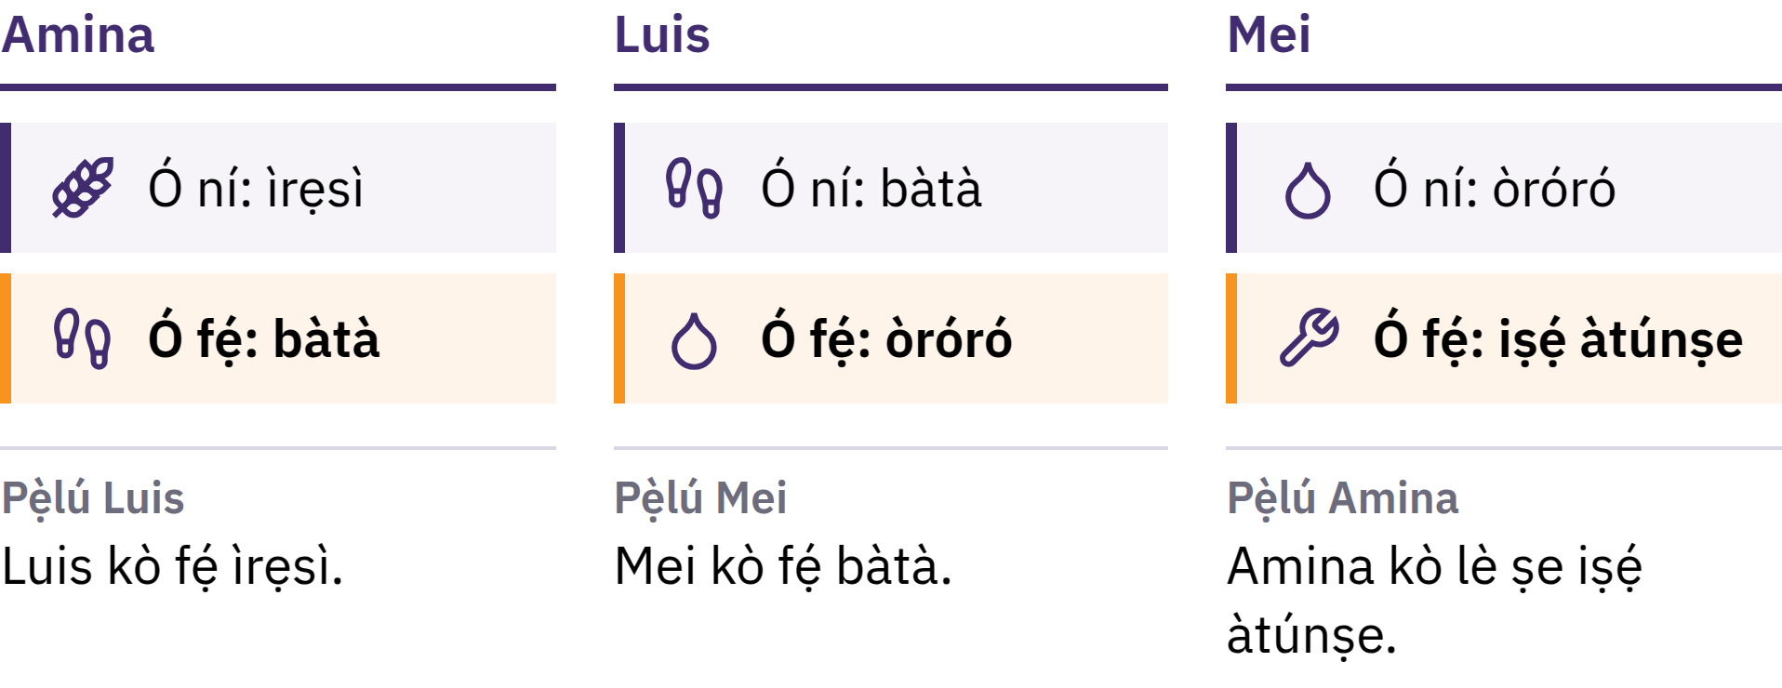
Ìṣòwò Pàṣípààrọ̀ àti Ìbámu Ìfẹ́ Ẹni Méjì
Àwọn ènìyàn méjèèjì gbọ́dọ̀ fẹ́ ohun tí ẹnì kejì ní, ní àkókò kan náà àti ní ìwọ̀n tó yẹ.
Ìfáárà sí Bitcoin · Kí ni Owó?
Notes:
Ẹ lo àpẹẹrẹ inú ìwé ìtọ́sọ́nà náà: ẹ ń gbin ìrẹsì, ẹ sì nílò bàtà, ṣùgbọ́n olùṣe bàtà fẹ́ epo ìdáná, kì í ṣe ìrẹsì. Àwọn onímọ̀ ètò ọrọ̀ ajé ń pe èyí ní ìbámu ìfẹ́ méjèèjì.

Slide 9

Owó Jẹ́ Irinṣẹ́ fún Pàṣípààrọ̀
Kò sí ẹni tó fẹ́ owó nítorí owó fúnra rẹ̀. Ó wúlò nítorí pé àwọn ẹlòmíràn ń gbà á, pẹ̀lú ìrètí pé àwọn mìíràn yóò gbà á nígbà tó bá yá.
Ìfáárà sí Bitcoin · Kí ni Owó?
Notes:
Owó bébà jẹ́ ẹyọ bébà lásán. Owó ń yanjú ìṣòro pàṣípààrọ̀ ọjà nípa yíya títà sọ́tọ̀ kúrò nínú ríra: ẹ ta ìrẹsì yín fún ẹnì kan, ẹ sì ra bàtà lọ́wọ́ ẹlòmíràn. Èyí ni ohun tí ó mú kí owó yàtọ̀ sí pàṣípààrọ̀ ọjà.

Slide 10

Ohun Mẹ́ta Tí Owó Ń Ṣe
Ohun èlò pàṣípààrọ̀: àwọn ènìyàn ń gbà á gẹ́gẹ́ bí ìsanwó
Ẹyọ ìṣirò: a ń fi í sọ iye owó àwọn nǹkan
Ohun ìpamọ́ iye: ó ń gbé iye láti òní lọ sí ọjọ́ iwájú
Kò sí owó tí ó ń pa iye rẹ̀ mọ́ láìlábùkù, ṣùgbọ́n agbára ríra àwọn irú owó kan ń dín kù díẹ̀díẹ̀ ju ti àwọn mìíràn lọ.
Ìfáárà sí Bitcoin · Kí ni Owó?

Slide 11

Láti Ìkarahun sí Bébà
Ìkarahun, iyọ̀, ìlẹ̀kẹ̀, ẹran ọ̀sìn, bàbà, fàdákà, wúrà
Àwọn irin iyebíye: wọ́n ṣọ̀wọ́n, wọ́n máa ń pẹ́, a sì tẹ́wọ́ gbà wọ́n káàkiri
Àwọn ìwé ẹ̀rí ẹ̀tọ́ tí a lè fi gba iye irin tí a sọ pàtó
Àwọn ìlànà ìdíwọ̀n wúrà: ẹyọ owó tí òfin so mọ́ wúrà
Àwọn òfin náà yàtọ̀ síra gẹ́gẹ́ bí ibi àti àkókò.
Ìfáárà sí Bitcoin · Kí ni Owó?

Slide 12
Owó Àṣẹ
1971: orílẹ̀-èdè Amẹ́ríkà fòpin sí pàṣípààrọ̀ dọ́là fún wúrà ní ọ̀nà ìjọba láti ọwọ́ àwọn ìjọba ilẹ̀ òkèèrè àti àwọn báńkì àpapọ̀
Lónìí, ọ̀pọ̀ jù lọ owó àwọn orílẹ̀-èdè jẹ́ owó àṣẹ: a ń tẹ̀ wọ́n jáde lábẹ́ àṣẹ ìjọba, a kò sì lè fi wọ́n gba wúrà tàbí ọjà mìíràn padà
Fiat jẹ́ ọ̀rọ̀ Látìn tó túmọ̀ sí "jẹ́ kí ó ṣẹlẹ̀", tí a sábà máa ń lóye sí "nípa àṣẹ"
A tẹ́wọ́ gbà á nítorí pé àwọn ènìyàn, ilé iṣẹ́, báńkì àti ìjọba ń lò ó; àwọn òfin sọ ọ́ di owó tí a fọwọ́ sí fún ìsanwó, wọ́n sì pàṣẹ pé kí a fi í san owó orí
Ìfáárà sí Bitcoin · Kí ni Owó?

Slide 13

A kúrò ní owó tí ohun kan ń ṣe
àtìlẹ́yìn fún, a sì dé sí owó tí
ìgbẹ́kẹ̀lé nínú ẹnì kan ń ṣe
àtìlẹ́yìn fún.
Ìfáárà sí Bitcoin · Kí ni Owó?

Slide 14

Kí Ni Ìṣòro Pẹ̀lú Owó Wa?
Nígbà tí àwọn ènìyàn bá gbọ́ ọ̀rọ̀ náà ìfowópamọ́, wọ́n sábà máa ń ronú nípa bí iye àwọn nǹkan ṣe ń ga sí i.

Slide 15
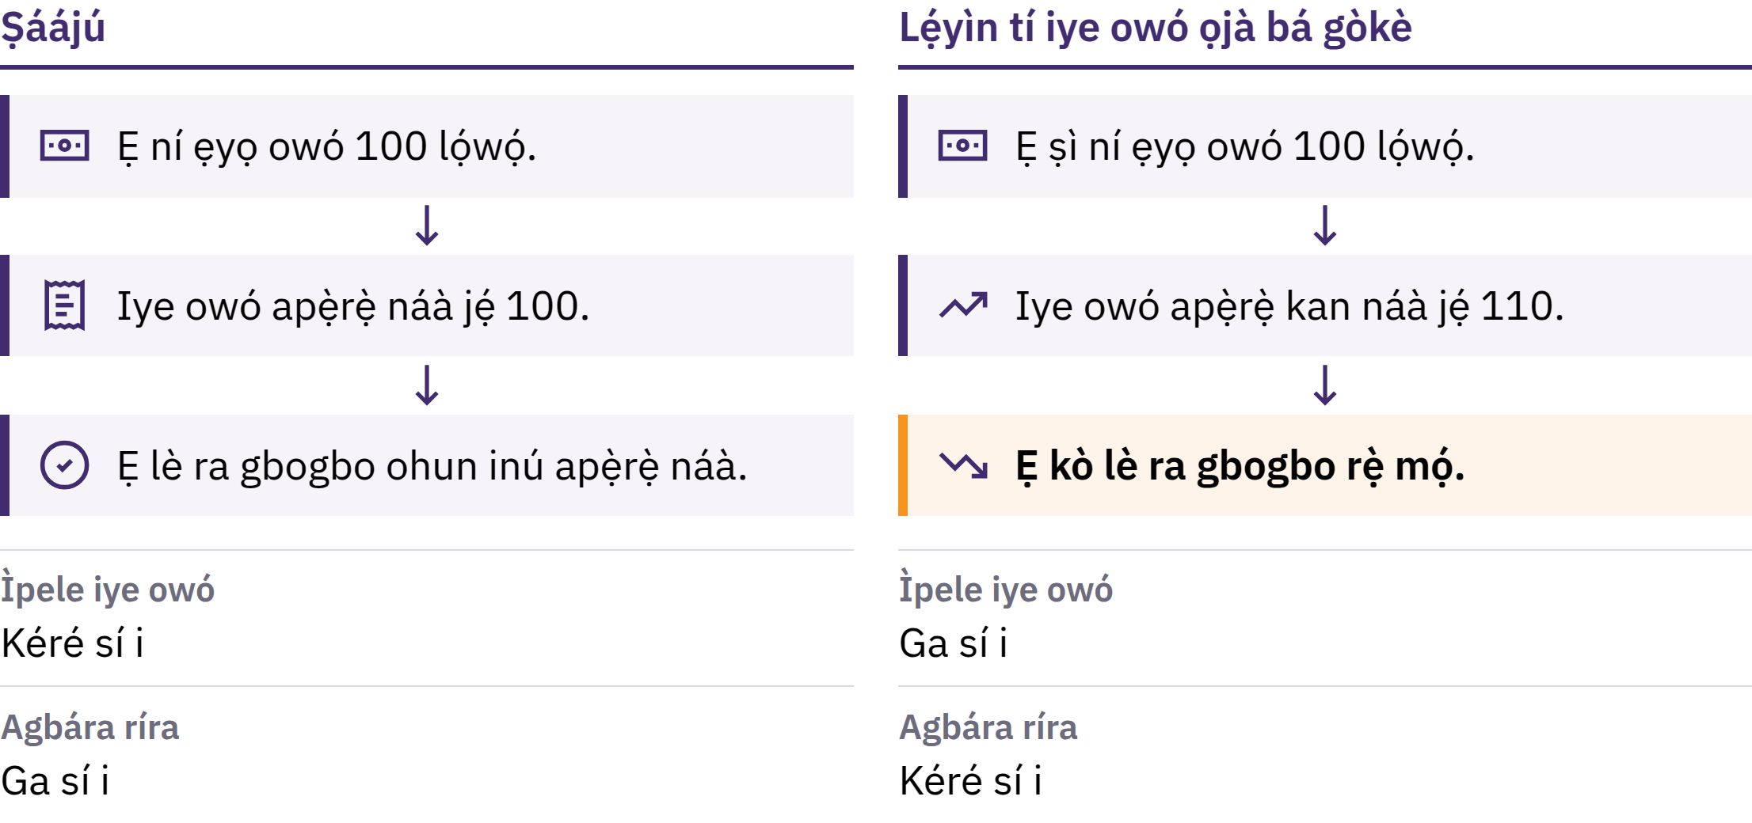
Ìlọsíwájú Iye Ọjà àti Agbára Rírà
Ìfáárà sí Bitcoin · Kí Ni Ìṣòro Pẹ̀lú Owó Wa?
Notes:
Ìgbéga iye owó jẹ́ ìlọsíwájú tí ó ń bá a lọ nínú ìpele gbogbogbò ti iye owó àwọn ọjà. Apá kejì rẹ̀ ni agbára ìrajà: iye ohun tí ẹyọ owó kan lè rà. Bí iye owó apẹ̀rẹ̀ àwọn ọjà ìpìlẹ̀ kan bá gòkè láti ẹyọ owó 100 sí 110, ẹyọ owó 100 kan náà kò lè ra gbogbo ohun tó wà nínú apẹ̀rẹ̀ náà mọ́.

Slide 16

Ìlọsíwájú Iye Ọjà àti Agbára Rírà
Ìfáárà sí Bitcoin · Kí Ni Ìṣòro Pẹ̀lú Owó Wa?
Notes:
Ìgbéga iye owó jẹ́ ìlọsíwájú tí ó ń bá a lọ nínú ìpele gbogbogbò ti iye owó àwọn ọjà. Apá kejì rẹ̀ ni agbára ìrajà: iye ohun tí ẹyọ owó kan lè rà. Bí iye owó apẹ̀rẹ̀ àwọn ọjà ìpìlẹ̀ kan bá gòkè láti ẹyọ owó 100 sí 110, ẹyọ owó 100 kan náà kò lè ra gbogbo ohun tó wà nínú apẹ̀rẹ̀ náà mọ́.

Slide 17

Ọ̀pọ̀lọpọ̀ Ìdí, Àṣàyàn Kan
Ìbísí owó àti àwìn
Ìdálọ́wọ́dúró nínú ìpèsè àti àwọn àyípadà nínú ìbéèrè
Owó tí iye rẹ̀ ń dín kù, owó orí, àwọn ìnáwó iṣelọpọ
Ọ̀kan lára àwọn ohun tó ń fà á jẹ́ àṣàyàn, kì í ṣe ohun tó ṣẹlẹ̀ láìròtẹ́lẹ̀: nínú ètò owó àṣẹ, àwọn ilé-iṣẹ́ díẹ̀ lè mú iye owó àti àwìn tó wà pọ̀ sí i, kí wọ́n sì yí àwọn òfin ètò náà padà.
Ìfáárà sí Bitcoin · Kí Ni Ìṣòro Pẹ̀lú Owó Wa?
Notes:
Àwọn onímọ̀ ètò ọrọ̀ ajé ń jiyàn lórí bí ọ̀kọ̀ọ̀kan àwọn ohun tó fà á ṣe ṣe pàtàkì tó. Ẹ jẹ́ kí àfojúsùn wà lórí ohun kan tó fà á tí ó jẹ́ ìpinnu dípò ohun tó ṣẹlẹ̀ láìròtẹ́lẹ̀.

Slide 18
Ìṣọ̀wọ́n àti Iye
Àwòrán Mona Lisa ojúlówó ní iye tó ju ẹ̀dà èyíkéyìí lọ: òun nìkan ṣoṣo ló wà
Àìtó nìkan kì í dá iye sílẹ̀, ṣùgbọ́n nígbà tí àwọn ènìyàn bá fẹ́ nǹkan kan, iye rẹ̀ tó wà ṣe pàtàkì
Nígbà tí iye owó tó wà bá ń pọ̀ sí i yára ju iye ohun tí a lè fi rà lọ, ẹyọ owó kọ̀ọ̀kan sábà máa ń ra ohun tó kéré sí i
Ìfáárà sí Bitcoin · Kí Ni Ìṣòro Pẹ̀lú Owó Wa?

Slide 19
Ìlọsí Iye Owó Kò Ní Ipa Kan Náà Lórí Gbogbo Ènìyàn
Owó lọ́wọ́ àti owó ìpamọ́ lè pàdánù agbára ìrajà
Àwọn tó ní ohun ìní tí iye owó wọn ń pọ̀ sí i lè ní ààbò dé ìwọ̀n kan
Owó iṣẹ́ àti iye owó ọjà ń yí padà ní ìyára tó yàtọ̀ sí ara wọn
Iye owó tó wà nínú àkáǹtì yín ní báńkì yàtọ̀ sí owó tó wà lọ́wọ́ yín: ó jẹ́ ìlérí báńkì láti san owó fún yín. Báńkì sábà máa ń mú ìlérí yẹn ṣẹ, ṣùgbọ́n ó sinmi lórí báńkì náà àti àwọn òfin tó ń darí rẹ̀.
Ìfáárà sí Bitcoin · Kí Ni Ìṣòro Pẹ̀lú Owó Wa?

Slide 20
Ẹ Dán An Wò: Àyẹ̀wò Agbára Rírà
Ẹ yan ohun kan tí a sábà máa ń lò: búrẹ́dì, ìrìnnà, tàbí owó ìpè lórí fóònù
Ẹ kọ iye owó rẹ̀ lónìí sílẹ̀
Ẹ béèrè lọ́wọ́ ẹnì kan iye tí ó jẹ́ ní ọ̀pọ̀ ọdún sẹ́yìn, kí ẹ sì yẹ àkọsílẹ̀ tí ó ṣeé gbẹ́kẹ̀ lé wò bí ẹ bá lè ṣe bẹ́ẹ̀
Ṣé owó tí ń wọlé pọ̀ sí i ní ìwọ̀n kan náà? Kí ni ohun mìíràn tí ó lè ṣàlàyé ìyípadà náà?
Ìfáárà sí Bitcoin · Kí Ni Ìṣòro Pẹ̀lú Owó Wa?
Notes:
Èyí ń ṣiṣẹ́ láìsí ẹ̀rọ kankan tàbí ìkànnì ayélujára. Ẹ fi àwọn ìdáhùn inú ẹgbẹ́ náà wéra, kí ẹ sì rán àwọn akẹ́kọ̀ọ́ létí pé iye owó ohun kan ṣoṣo kì í ṣe gbogbo ìwọ̀n ìlọsíwájú iye owó.

Slide 21
Owó Fíátì Ń Ṣiṣẹ́, Ṣùgbọ́n Ó Ní Àwọn Ewu
Ìsanwó tó rọrùn, àwìn tó ṣeé mú bá àìní mu, àwọn irinṣẹ́ fún kíkojú ìṣòro pàjáwìrì
Ṣùgbọ́n ìpèsè rẹ̀ àti àwọn òfin rẹ̀ lè yí padà, àwọn tó ń lò ó kò sì ní agbára púpọ̀ láti dá sí àwọn ìpinnu nípa rẹ̀
Ìdí nìyí tí àwọn ènìyàn fi ń wá àwọn àṣàyàn mìíràn, àti ìdí tí a fi dá Bitcoin sílẹ̀.
Ìfáárà sí Bitcoin · Kí Ni Ìṣòro Pẹ̀lú Owó Wa?

Slide 22

Kí ni Bitcoin?
Owó onínọ́mbà tí kò sí lábẹ́ àkóso àárín gbùngbùn, tí iye rẹ̀ ní ààlà, tí a sì lè fi ránṣẹ́ láti ọ̀dọ̀ ènìyàn kan sí òmíràn láìgba àṣẹ lọ́wọ́ ilé ìfowópamọ́.

Slide 23
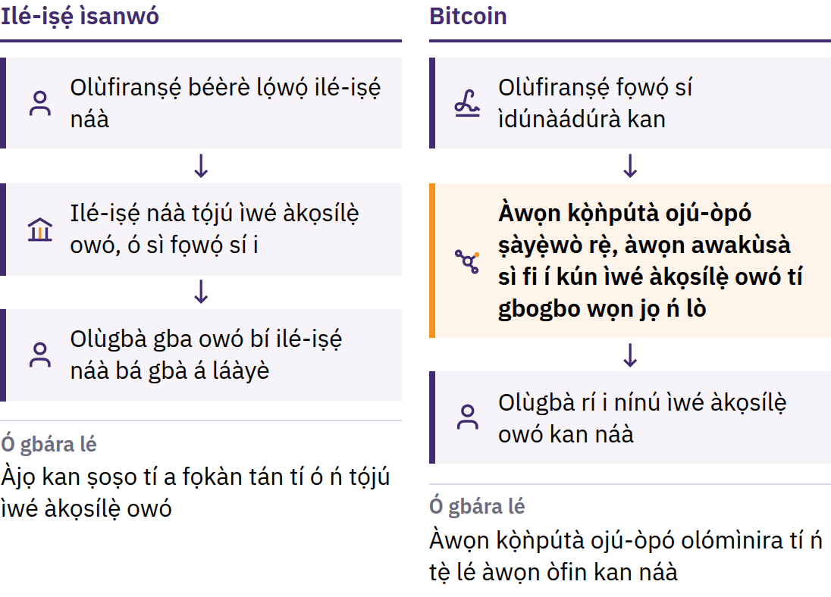
Ìṣòro Lílo Owó Kan Lẹ́ẹ̀mejì
31 Oṣù Kẹwàá 2008: Satoshi Nakamoto ṣe àtẹ̀jáde Bitcoin: Ètò Owó Ẹlẹ́rọ́nìkì Láti Ẹlẹgbẹ́ sí Ẹlẹgbẹ́. Oṣù Kínní 2009: nẹ́tíwọ́ọ̀kì náà bẹ̀rẹ̀.
Ìfáárà sí Bitcoin · Kí ni Bitcoin?
Notes:
Ṣáájú Bitcoin, fífi owó ránṣẹ́ lórí ayélujára máa ń gbára lé àjọ tí a gbẹ́kẹ̀ lé nígbà gbogbo: báńkì tàbí ilé iṣẹ́ ìsanwó tí ó ń tọ́jú ìwé àkọọ́lẹ̀, tí ó ń fọwọ́ sí àwọn àkọọ́lẹ̀, tí ó sì lè fa ìsanwó sẹ́yìn, dènà rẹ̀, tàbí dá a padà. Ó rọrùn láti ṣe ẹ̀dà ìsọfúnni onínọ́mbà: bí a bá lè ná owó ẹyọ onínọ́mbà kan lẹ́ẹ̀mejì, kò lè ṣiṣẹ́ gẹ́gẹ́ bí owó. Èyí ni ìṣòro níní àǹfààní láti ná owó kan náà lẹ́ẹ̀mejì. Satoshi Nakamoto jẹ́ ẹnì kan tàbí àwùjọ kan tí ó ń lo orúkọ náà.

Slide 24
Àìsí Ìṣàkóso Àárín Gbùngbùn · Ìpèsè Tó Ní Ààlà · Ẹlẹgbẹ́ sí
Ẹlẹgbẹ́
Àìsí àkóso àárín gbùngbùn: kò sí ọ́fíìsì àárín gbùngbùn tó ń ṣí àkọọ́lẹ̀, yí iye owó inú àkọọ́lẹ̀ padà, tàbí fọwọ́ sí ẹni tó lè dara pọ̀
Ìpèsè tó ní ààlà: iye bitcoin kò ní ju 21 mílíọ̀nù lọ láé
Ẹlẹgbẹ́ sí ẹlẹgbẹ́: ẹ fi ránṣẹ́ sí ẹnikẹ́ni, ní ibikíbi, láì béèrè àṣẹ lọ́wọ́ aláṣẹ àárín gbùngbùn
Kò sí ilé-iṣẹ́ tó lè dí bitcoin tí ẹ fúnra yín ń ṣàkóso lọ́wọ́. Òmìnira yẹn tún wá pẹ̀lú ojúṣe: ní ọ̀pọ̀ ìgbà, kò ṣeé ṣe láti dá ìdúnàádúrà tó péye padà sẹ́yìn, kò sì sí ẹ̀ka ìrànlọ́wọ́ fún nẹ́tíwọ́ọ̀kì náà.
Ìfáárà sí Bitcoin · Kí ni Bitcoin?
Notes:
Àìsí àṣẹ àárín gbùngbùn kò túmọ̀ sí pé gbogbo ènìyàn ní agbára ìdarí tó dọ́gba. Ó túmọ̀ sí pé kò sí olùkópa kan ṣoṣo tó lè yí ìwé àkọsílẹ̀ ìṣòwò tàbí àwọn òfin owó padà fún gbogbo ènìyàn.

Slide 25
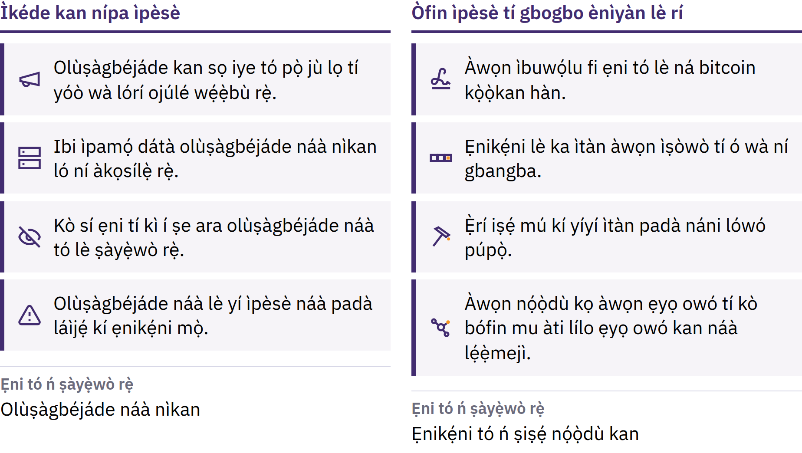
Ààlà Tí Ẹnikẹ́ni Lè Ṣàyẹ̀wò
Ìfáárà sí Bitcoin · Kí ni Bitcoin?
Notes:
A máa ń tú bitcoin tuntun sílẹ̀ ní ìbámu pẹ̀lú ìtòlẹ́sẹẹsẹ tí gbogbo ènìyàn lè rí, àwọn kọ̀ǹpútà olómìnira tí a ń pè ní nóòdù sì máa ń kọ gbogbo búlọ́ọ̀kù tí ó bá rú òfin yẹn. Ààlà náà ṣeé gbẹ́kẹ̀ lé nítorí pé ẹnikẹ́ni lè ṣàyẹ̀wò rẹ̀. Kì í ṣe òfin ìṣẹ̀dá: ó ń dúró ṣinṣin nítorí pé àwọn olùkópa ń bá a lọ láti mú un ṣiṣẹ́. Ìpèsè tí ó ní ààlà kò ṣe ìdánilójú pé iye owó yóò ga sí i; iye owó sinmi lórí ìbéèrè àti ìpèsè.

Slide 26
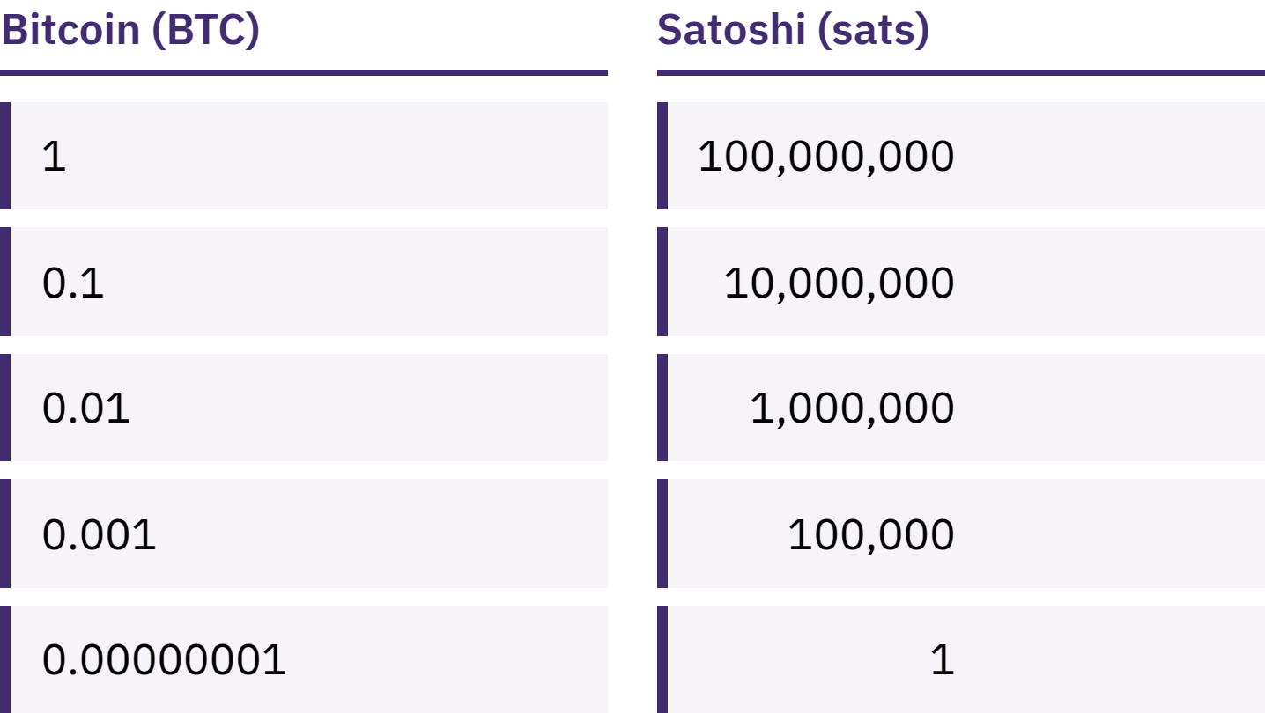
Ẹ Kò Nílò Odindi Bitcoin Kan
A lè pín bitcoin kan sí àwọn ẹyọ kéékèèké 100,000,000 tí a ń pè ní satoshis, tàbí sats.
Ìfáárà sí Bitcoin · Kí ni Bitcoin?
Notes:
Níní 100,000 sats àti níní 0.001 bitcoin túmọ̀ sí níní iye kan náà. Ẹ ṣàtúnṣe èrò òdì pé Bitcoin kọjá agbára ẹni láti rà nítorí pé bitcoin kan gbówó lórí.

Slide 27
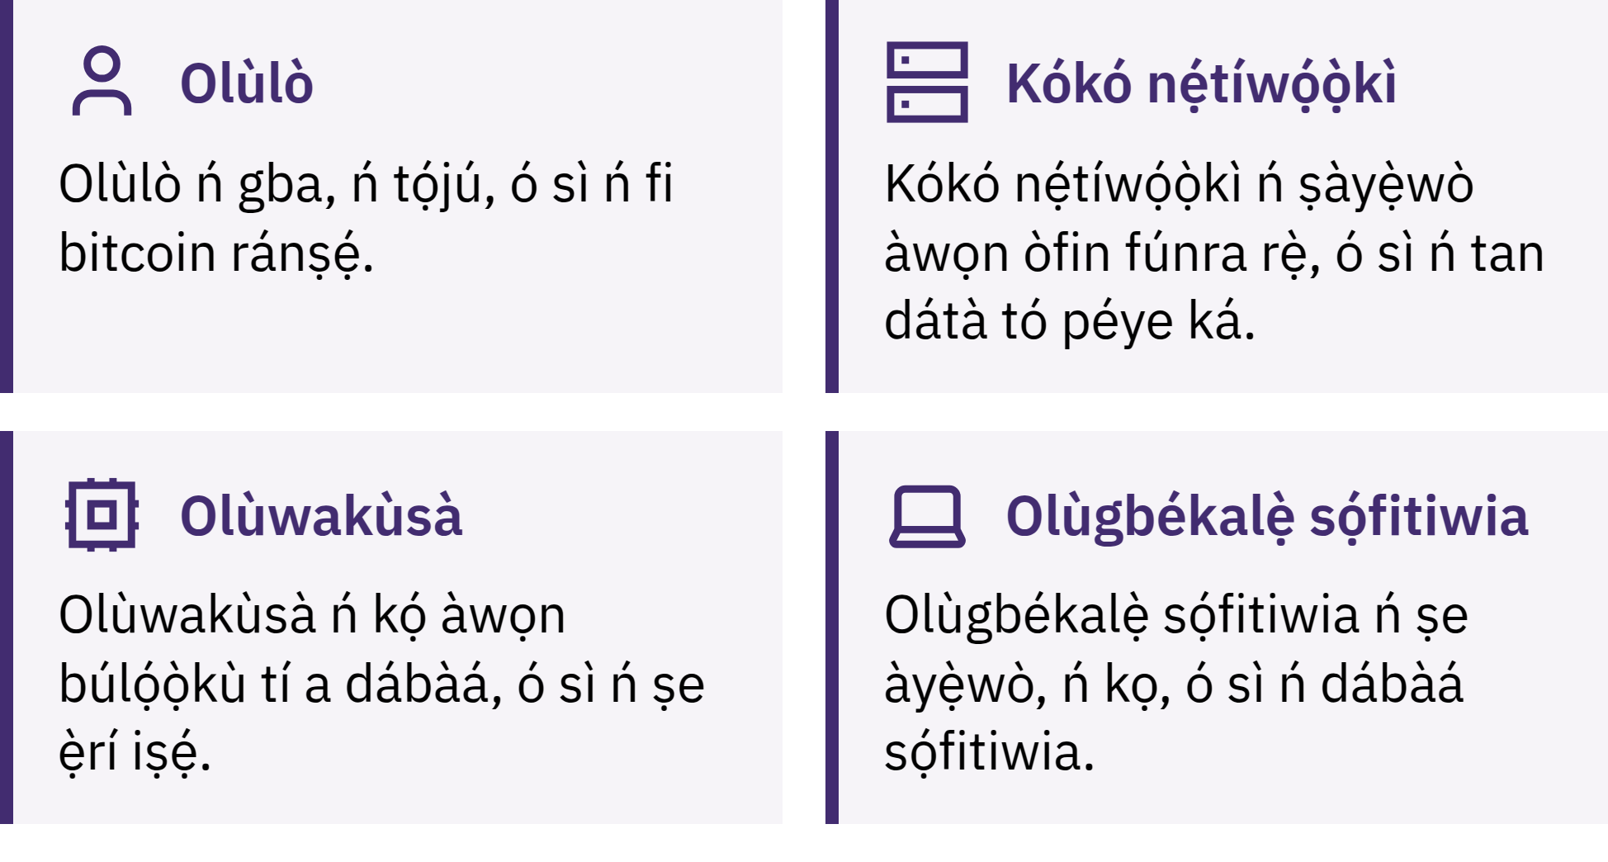
Ta ló ń jẹ́ kí Bitcoin máa ṣiṣẹ́?
Ìfáárà sí Bitcoin · Kí ni Bitcoin?
Notes:
Àwọn olùlò ń fi bitcoin ránṣẹ́, ń gbà á, wọ́n sì ń tọ́jú rẹ̀; àwọn kókó nẹ́tíwọ́ọ̀kì ń ṣàyẹ̀wò gbogbo ìdúnàádúrà àti búlọ́ọ̀kù láti rí i pé wọ́n bá àwọn òfin mu; àwọn awakùsà sì ń díje láti fi búlọ́ọ̀kù tuntun kún àkọsílẹ̀ náà ní nǹkan bí ìṣẹ́jú mẹ́wàá kọ̀ọ̀kan. Àkọsílẹ̀ yẹn, tí a ń pè ní ẹ̀wọ̀n búlọ́ọ̀kù, wà ní gbangba, ó sì náwó púpọ̀ gan-an láti tún un kọ. Àkíyèsí nípa bí a ṣe ń kọ ọ́: Bitcoin tí ó bẹ̀rẹ̀ pẹ̀lú B ńlá sábà máa ń túmọ̀ sí nẹ́tíwọ́ọ̀kì tàbí ètò náà; bitcoin tí ó bẹ̀rẹ̀ pẹ̀lú b kékeré túmọ̀ sí owó náà fúnra rẹ̀.

Slide 28

Ta ló ń jẹ́ kí Bitcoin máa ṣiṣẹ́?
Ìfáárà sí Bitcoin · Kí ni Bitcoin?
Notes:
Àwọn olùlò ń fi bitcoin ránṣẹ́, ń gbà á, wọ́n sì ń tọ́jú rẹ̀; àwọn kókó nẹ́tíwọ́ọ̀kì ń ṣàyẹ̀wò gbogbo ìdúnàádúrà àti búlọ́ọ̀kù láti rí i pé wọ́n bá àwọn òfin mu; àwọn awakùsà sì ń díje láti fi búlọ́ọ̀kù tuntun kún àkọsílẹ̀ náà ní nǹkan bí ìṣẹ́jú mẹ́wàá kọ̀ọ̀kan. Àkọsílẹ̀ yẹn, tí a ń pè ní ẹ̀wọ̀n búlọ́ọ̀kù, wà ní gbangba, ó sì náwó púpọ̀ gan-an láti tún un kọ. Àkíyèsí nípa bí a ṣe ń kọ ọ́: Bitcoin tí ó bẹ̀rẹ̀ pẹ̀lú B ńlá sábà máa ń túmọ̀ sí nẹ́tíwọ́ọ̀kì tàbí ètò náà; bitcoin tí ó bẹ̀rẹ̀ pẹ̀lú b kékeré túmọ̀ sí owó náà fúnra rẹ̀.

Slide 29
Bitcoin Ní Àwọn Àǹfààní àti Àléébù
Iye owó rẹ̀ lè yí padà ní kíákíá
Àwọn àṣìṣe kì í sábà ṣeé túnṣe
Ìtẹ́wọ́gbà rẹ̀ ṣì ní ààlà ní ọ̀pọ̀ ibi
Lílo rẹ̀ láìléwu nílò kí a kọ́ ẹ̀kọ́ díẹ̀
Bitcoin fi ìmúdájú àti ojúṣe ẹni kọ̀ọ̀kan rọ́pò apá kan ìgbẹ́kẹ̀lé nínú àwọn ilé-iṣẹ́. Kò mú ewu kúrò.
Ìfáárà sí Bitcoin · Kí ni Bitcoin?

Slide 30

Báwo ni ẹ ṣe ń lo Bitcoin?
Ìbéèrè àkọ́kọ́ nípa àpò owó èyíkéyìí: ta ló ń ṣàkóso àwọn kọ́kọ́rọ́?

Slide 31
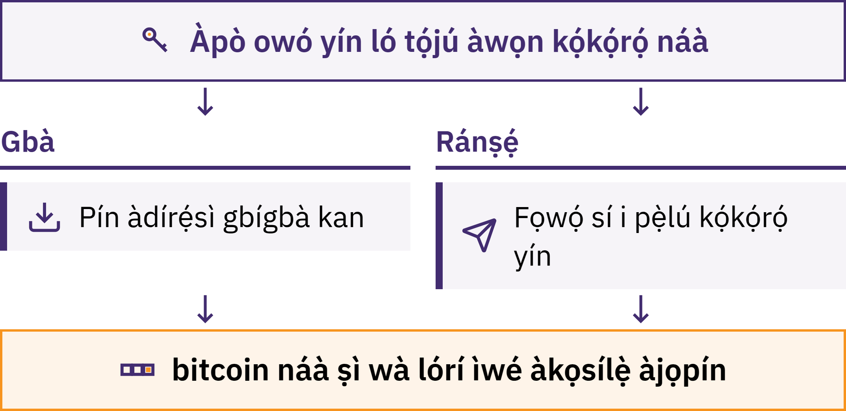
Àpamọ́wọ́ Ń Ṣàkóso Àwọn Kọ́kọ́rọ́
Ìfáárà sí Bitcoin · Báwo ni ẹ ṣe ń lo Bitcoin?
Notes:
Àpò Bitcoin jẹ́ irinṣẹ́ kan, tí ó sábà máa ń jẹ́ ohun èlò orí ẹ̀rọ, tí ó ń jẹ́ kí ẹ lè gba bitcoin, ṣàyẹ̀wò rẹ̀, kí ẹ sì fi ránṣẹ́. A kì í tọ́jú bitcoin yín sínú fóònù yín: a máa ń ṣe àkọsílẹ̀ rẹ̀ sórí ẹ̀wọ̀n búlọ́ọ̀kù. Àpò náà ń ṣàkóso àwọn kọ́kọ́rọ́ tí ó ń jẹ́ kí ẹ lè fi hàn pé tiyín ni, kí ẹ sì fọwọ́ sí ìsanwó kan.

Slide 32
Ta Ló Ń Di Bitcoin Yín Mú Gan-an?
Ìtọ́jú ní ọwọ́ ara yín: ẹ̀yin ló ń ṣàkóso àwọn kọ́kọ́rọ́ náà
Kò sí ẹni tó lè gba bitcoin yín padà fún yín bí ẹ bá pàdánù àkójọpọ̀ ọ̀rọ̀ ìmúpadàbọ̀ àti ẹ̀rọ náà
Ìtọ́jú ní ọwọ́ ilé-iṣẹ́: ilé-iṣẹ́ kan ló di àwọn kọ́kọ́rọ́ náà mú, bíi ti ilé ìfowópamọ́ díẹ̀
Iye owó tó wà nínú àkọọ́lẹ̀ yín jẹ́ ìlérí ilé-iṣẹ́ náà láti sanwó; ó lè dín iye owó tí ẹ lè yọ kù, dí àkọọ́lẹ̀ kan pa, kí àwọn olùkọlù wọ inú ètò rẹ̀ láìgba àṣẹ, tàbí kí ó ṣíwọ́ iṣẹ́
Yíyan irú ìtọ́jú kì í ṣe ohun tí a fi ń díwọ̀n iyì yín. Ohun tó ṣe pàtàkì ni kí ẹ mọ irú èyí tí ẹ ń lò àti ohun tí ẹ gbẹ́kẹ̀ lé.
Ìfáárà sí Bitcoin · Báwo ni ẹ ṣe ń lo Bitcoin?

Slide 33

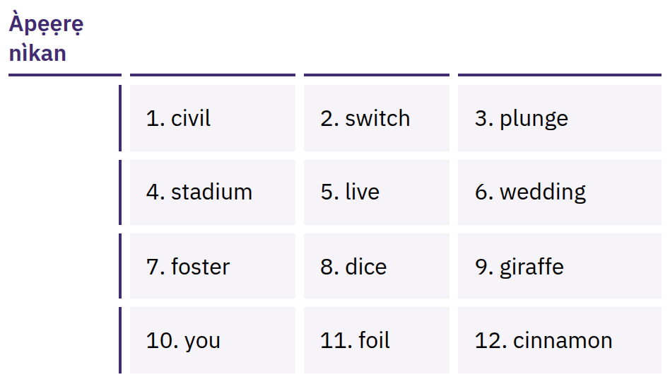
Gbólóhùn Irúgbìn Yín Ni Àṣẹ
Ìwọlé Kíkún
Àtòjọ àwọn ọ̀rọ̀ ní ìtòlẹ́sẹẹsẹ, tí ó sábà máa ń jẹ́ 12 tàbí 24, tí a lè lò láti tún àwọn kọ́kọ́rọ́ yín dá. Ẹnikẹ́ni tí ó bá ní àtòjọ náà lè gba bitcoin yín.
Ìfáárà sí Bitcoin · Báwo ni ẹ ṣe ń lo Bitcoin?
Notes:
Àkójọpọ̀ ọ̀rọ̀ ìmúpadàbọ̀ kì í ṣe ẹ̀dà àfẹ́yìntì nìkan: ó ń fúnni ní àǹfààní láti wọlé ní kíkún. Ẹ kọ ọ́ sílẹ̀ lọ́nà tó péye sórí bébà nígbà tí ẹ bá ń ṣẹ̀dá àpamọ́ owó náà; ẹ tọ́jú rẹ̀ láìsí ìsopọ̀ sí Íńtánẹ́ẹ̀tì, ní ìkọ̀kọ̀, àti ní ibi tí kò ti ní sọnù tàbí bàjẹ́. Ẹ má ṣe yà á ní fọ́tò, fi ránṣẹ́ ní ímeèlì, fi pamọ́ sínú àkọsílẹ̀ lórí ìkùukùu, fi ránṣẹ́ nínú ìfiránṣẹ́, tàbí tẹ̀ ẹ́ sínú ojúlé wẹ́ẹ̀bù. Àwọn ọ̀rọ̀ tí a fihàn jẹ́ àpẹẹrẹ nìkan; ẹ má ṣe fi àkójọpọ̀ ọ̀rọ̀ ìmúpadàbọ̀ gidi hàn tàbí gbà á lọ́wọ́ ẹnikẹ́ni.

Slide 34

Kì í ṣe kọ́kọ́rọ́ yín, kì í ṣe ẹyọ owó
yín.
Ìfáárà sí Bitcoin · Báwo ni ẹ ṣe ń lo Bitcoin?

Slide 35

Kí Ẹ Tó Lo Àpò Owó Èyíkéyìí
Àwọn kọ́kọ́rọ́: ta ló ń ṣàkóso wọn, ẹ̀yin tàbí ilé-iṣẹ́ kan?
Ìmúpadàbọ̀: kí ló máa ṣẹlẹ̀ tí fóònù yín bá sọnù tàbí tí ilé-iṣẹ́ náà bá pòórá?
Orísun: ojúlé wẹ́ẹ̀bù òṣìṣẹ́ tàbí àtòkọ nínú ilé ìtajà àpù, kì í ṣe ìjápọ̀ tí ẹnì kan fi ránṣẹ́ sí yín?
Kóòdù: ṣé kóòdù orísun rẹ̀ ṣí sí gbogbo ènìyàn, tí a sì ń bójú tó ó déédéé? (Èyí nìkan kì í ṣe ẹ̀rí pé ó ní ààbò.)
Àwọn ìnáwó: àwọn owó iṣẹ́ fún fífi ránṣẹ́, gbígbà, tàbí yíyọ owó?
Àwọn ìsanwó: lórí ẹ̀wọ̀n, lórí Lightning, tàbí méjèèjì?
Ìfáárà sí Bitcoin · Báwo ni ẹ ṣe ń lo Bitcoin?
Notes:
My First Bitcoin kò dámọ̀ràn àpò owó kan pàtó. Àwọn irinṣẹ́, owó iṣẹ́, àti àwọn onílé lè yí padà, ohun tó sì bá àwùjọ kan mu lè má bá òmíràn mu. Ẹ tọ́ àwọn akẹ́kọ̀ọ́ sọ́dọ̀ olùkọ́ kan ní àdúgbò tí a gbẹ́kẹ̀ lé.

Slide 36
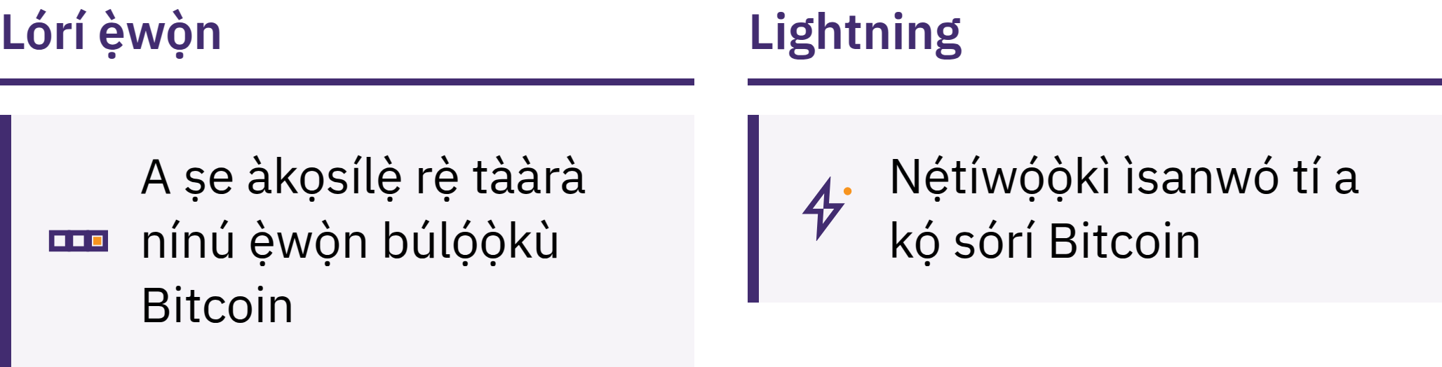
Lórí Ẹ̀wọ̀n àti Lightning
Lórí ẹ̀wọ̀n: tí a kọ sílẹ̀ tààrà sínú ẹ̀wọ̀n búlọ́ọ̀kù
Lightning: nẹ́tíwọ́ọ̀kì ìsanwó tí a kọ lórí Bitcoin fún àwọn ìsanwó kéékèèké tó yára, tí a sì ń ṣe léraléra, bíi ríra kọfí
Àpò owó Lightning tún lè jẹ́ èyí tí ẹlòmíràn ń ṣàkóso tàbí èyí tí ẹni tó ni í ń ṣàkóso fúnra rẹ̀
Ìfáárà sí Bitcoin · Báwo ni ẹ ṣe ń lo Bitcoin?

Slide 37
Àwọn Òfin Mẹ́ta Nígbà Tí Ẹ Bá Ń Kẹ́kọ̀ọ́
Ẹ kọ́kọ́ kọ́ ẹ̀kọ́. Ẹ má ṣe gbé ìgbésẹ̀ nítorí ìtara, ìbẹ̀rù, tàbí ìfúnpá.
Ẹ bẹ̀rẹ̀ pẹ̀lú díẹ̀. Ẹ fi iye owó tí ẹ lè fara da pípàdánù rẹ̀ dán àwọn irinṣẹ́ tí ẹ kò mọ̀ rí wò.
Ẹ Má Ṣe Gbẹ́kẹ̀ Lé Ohun Lásán, Ẹ Ṣe Ìmúdájú. Ẹ ṣàyẹ̀wò ẹni náà, ọ̀nà ìsanwó, àdírẹ́sì, àti iye owó náà.
Ẹ pín ìsọfúnni fún gbígba owó, ẹ má ṣe pín àṣírí láé
A lè pín àdírẹ́sì tàbí ìbéèrè ìsanwó. A kò gbọdọ̀ pín gbólóhùn ìmúpadàbọ̀ tàbí kọ́kọ́rọ́ àdáni láé. Kò sí olùkọ́, ilé-iṣẹ́ àpò owó, tàbí òṣìṣẹ́ ìrànlọ́wọ́ tó jẹ́ ojúlówó tí yóò béèrè fún un láé.
Ìfáárà sí Bitcoin · Báwo ni ẹ ṣe ń lo Bitcoin?

Slide 38

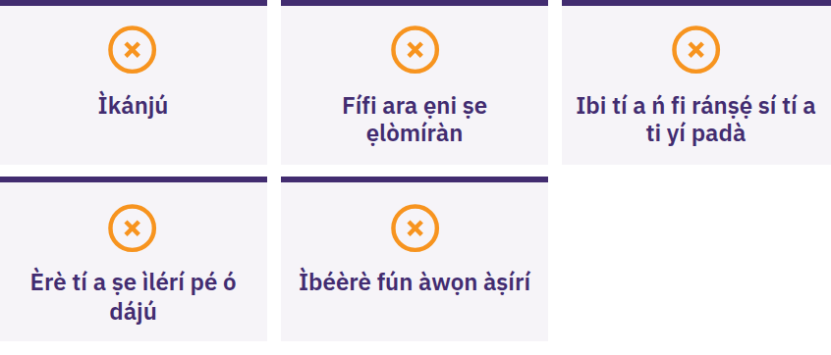
Ẹ Dúró, Ẹ Má Ṣe Pín
Ohunkóhun, Ẹ Má Ṣe Fi
Ohunkóhun Ránṣẹ́
Ẹ dáwọ́ dúró bí ẹnì kan bá ń rọ̀ yín láti ṣe nǹkan ní kánjú tàbí ní ìkọ̀kọ̀, tó ń ṣèlérí èrè tí ó dájú, tó ní kí ẹ kọ́kọ́ fi bitcoin ránṣẹ́, tàbí tó ń béèrè àwọn ọ̀rọ̀ ìmúpadàbọ̀ àpamọ́ yín. Ẹ dúró ná. Ẹ má ṣe pín ohunkóhun. Ẹ má ṣe fi ohunkóhun ránṣẹ́. Lẹ́yìn náà, ẹ ṣàyẹ̀wò nípasẹ̀ orísun kan tí ẹ ti mọ̀ tẹ́lẹ̀.
Ìfáárà sí Bitcoin · Báwo ni ẹ ṣe ń lo Bitcoin?

Slide 39

Kí ló kàn?
Èyí ṣẹ̀ṣẹ̀ jẹ́ ìbẹ̀rẹ̀ ni.

Slide 40
Àwọn Kókó Pàtàkì Mẹ́rin
Owó sinmi lórí àwọn òfin àti ìgbẹ́kẹ̀lé. Àwọn ilé-iṣẹ́ díẹ̀ ló ń pinnu ìpèsè àti àwọn òfin owó àṣẹ.
Bitcoin ń pèsè àwọn òfin tó yàtọ̀. Ìpèsè tó hàn gbangba, tó ní ààlà, tó sì ṣí sí gbogbo ènìyàn, tí a lè ṣàyẹ̀wò dípò gbígbẹ́kẹ̀ lé e lásán.
Ààbò ló ṣáájú ohun gbogbo. Ẹ kọ́kọ́ kẹ́kọ̀ọ́, ẹ bẹ̀rẹ̀ pẹ̀lú díẹ̀, ẹ ṣàyẹ̀wò ohun gbogbo dájú, ẹ má sì fi gbólóhùn ìmúpadàbọ̀ àpamọ́ yín hàn ẹnikẹ́ni láé.
Èyí jẹ́ ìbẹ̀rẹ̀ lásán. Ìgbésẹ̀ kan tó ní ààbò láti tẹ̀ síwájú ti tó.
Àkókò díẹ̀ láti ronú jinlẹ̀
Ẹ padà sí àwọn ìbéèrè márùn-ún ní ìbẹ̀rẹ̀. Kí ni ẹ máa dá lóhùn nísinsìnyí?
Ìfáárà sí Bitcoin · Kí ló kàn?

Slide 41

Ìwé Ẹ̀rí Bitcoin
Ìgbésẹ̀ tó kàn. Àwọn apá mẹ́rin rẹ̀ yóò mú yín tẹ̀ síwájú:
Òye nípa owó
Bí Bitcoin ṣe ń ṣiṣẹ́
Lílo Bitcoin láìséwu
Bitcoin ní àwùjọ yín
Ẹ máa ní ìfẹ́ láti mọ̀ sí i, ẹ máa béèrè ìbéèrè, kí ẹ sì kọ́ sí i ní myfirstbitcoin.org.
A ń retí láti rí yín nínú ẹgbẹ́ akẹ́kọ̀ọ́ wa tó kàn.
Ìfáárà sí Bitcoin · Kí ló kàn?

Slide 42


